Slide 1
Quantum Ant : 최종 발표
발표자 : 한성대학교 장경배

Slide 2
동아리 최종 보고
지원금 사용 내역

Slide 3

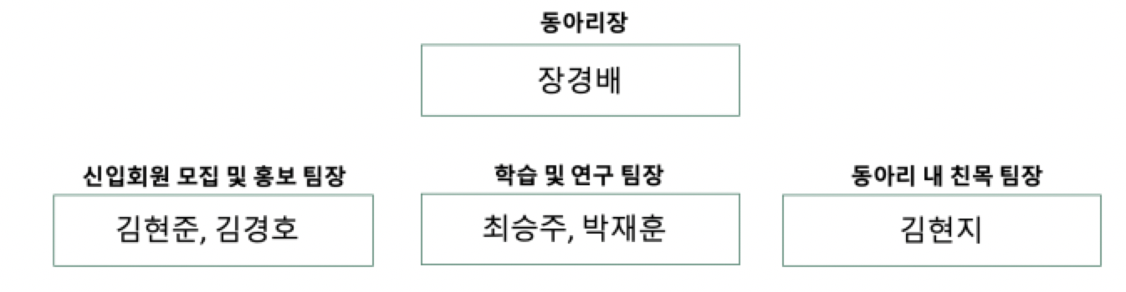
Qunatum Ant
다가오는 양자 컴퓨터 시대에 초점을 맞춘 암호 관련 학술 동아리
양자 프로그래밍 및 양자내성암호에 대해 학습
다양한 보안관련 기술 : 블록체인, 사용자 인증 등도 학술
5명의 동아리 팀장이 중요 역할을 맡음

Slide 4
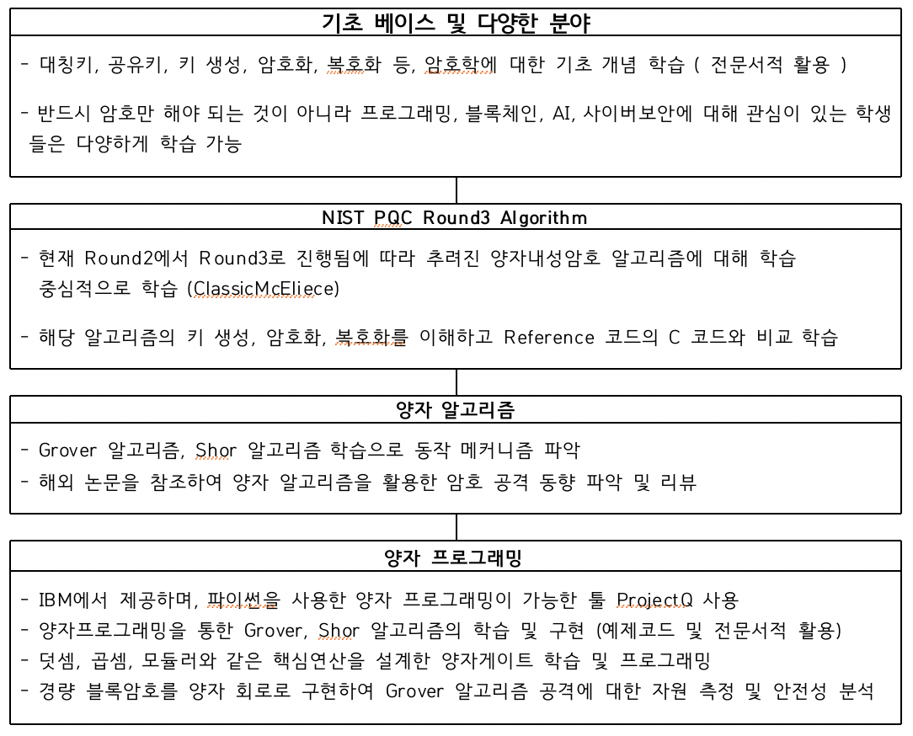
Quantum Ant : 최종보고
동아리 학습 커리큘럼
암호 기초학
양자내성암호
양자 알고리즘
양자 프로그래밍

Slide 5
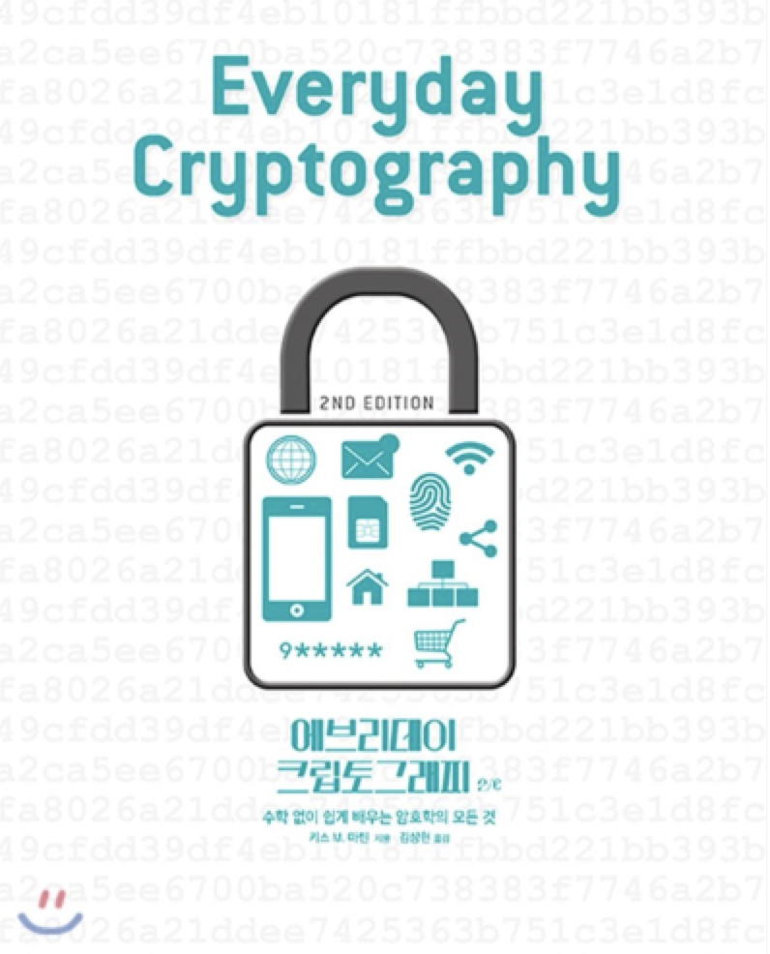
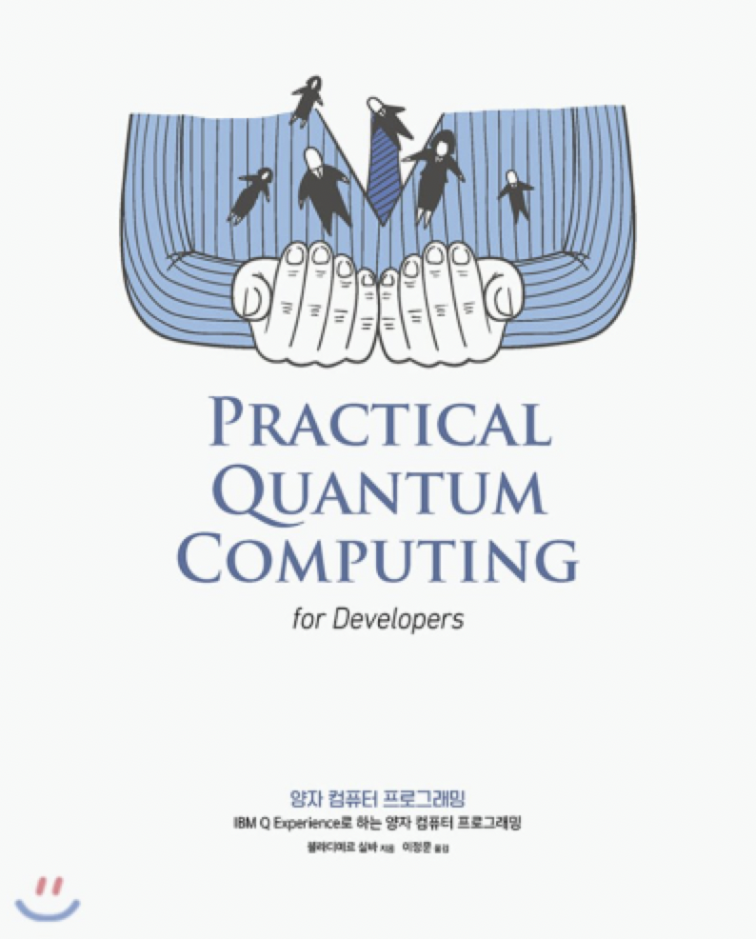
Quantum Ant : 최종보고
신입 회원들을 위한 기초 암호 교재 18권, 숙련자를 위한 양자 프로그래밍 교재 5권 구비
< 기초 암호학 > < 양자 프로그래밍 >

Slide 6
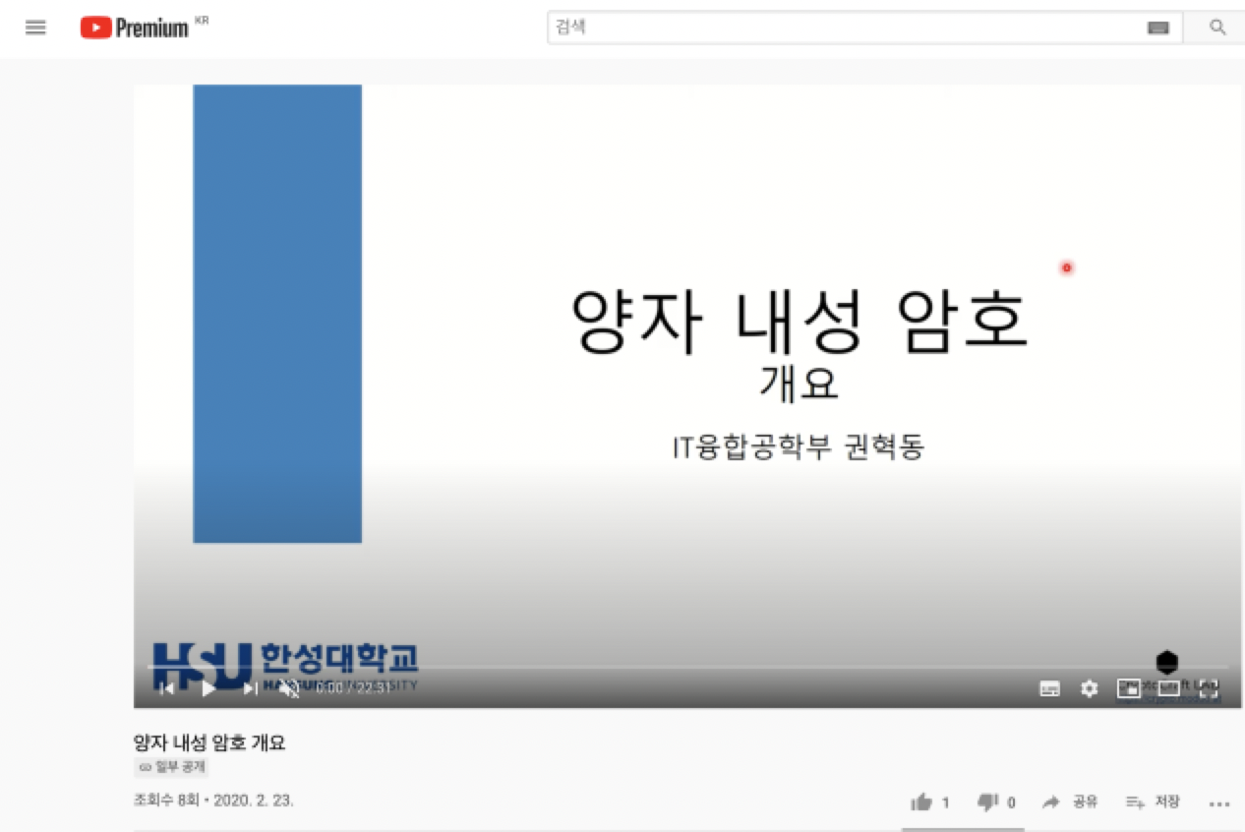
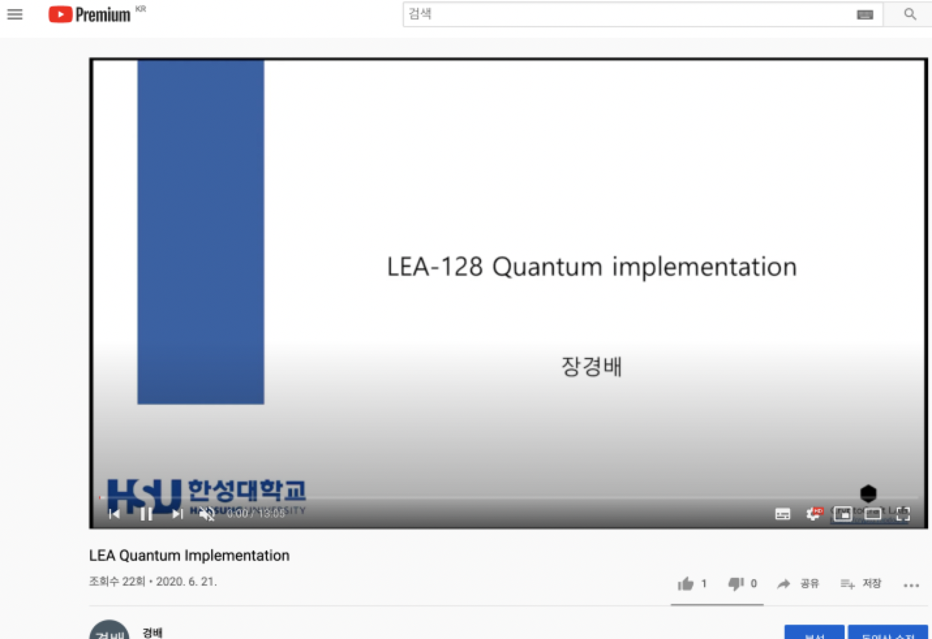
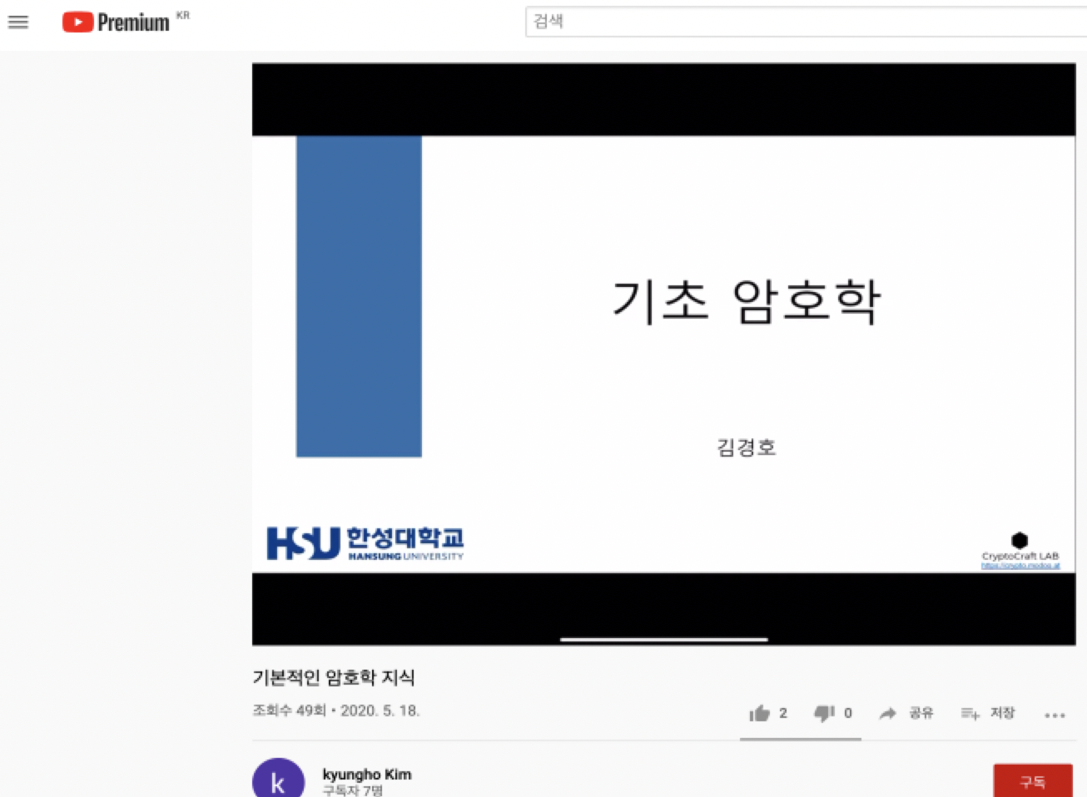
Quantum Ant : 최종보고
동아리 유투브 채널 운용 : https://www.youtube.com/playlist?list=PLDEpR6c2CcpISXAWZJjMnjKB_a80hHhe6
서적뿐만이 아니라, 동아리 유투브 채널에서 각자 자신에게 맞는 교육 영상을 시청하며 학습이 가능
기초 암호학, 양자내성암호, 양자 컴퓨터
동아리 원들의 세미나 공유 영상도 유용한 학습자료
자료구조, 암호 알고리즘

Slide 7
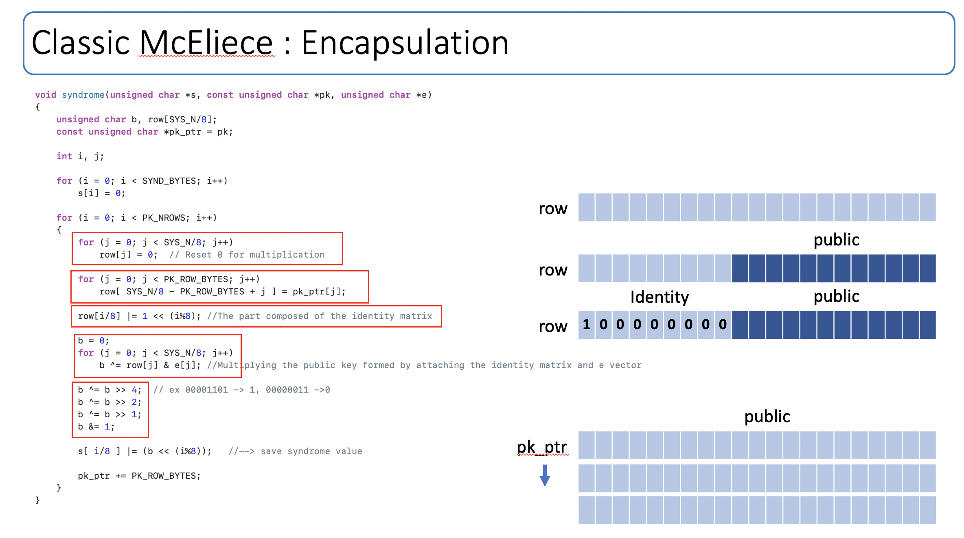
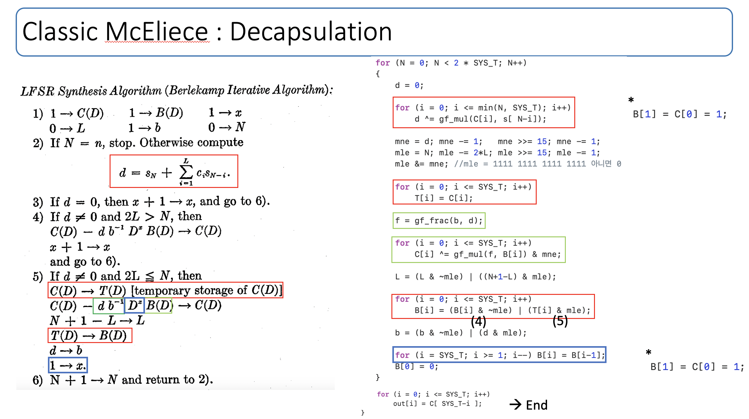
Quantum Ant : 최종보고
양자내성암호
NIST PQC 공모전 Round 3의 Classic McEliece 레퍼런스 코드와 비교하며 키 생성, 인캡슐, 디캡슐 학습
<Classic McEliece : 인캡슐레이션 >
<Classic McEliece : 디캡슐레이션 >

Slide 8
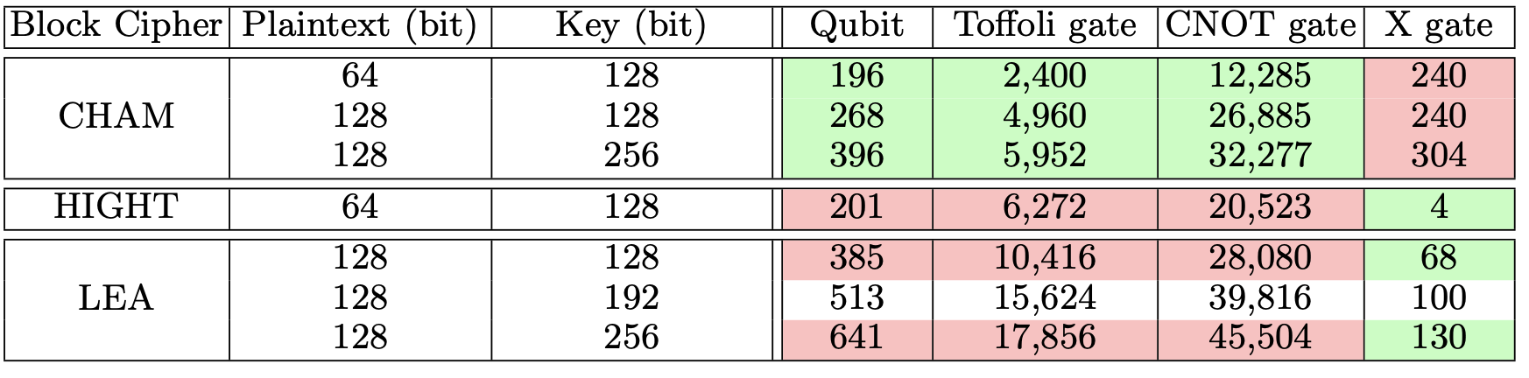
Quantum Ant : 최종보고
국산 경량암호 HIGHT, LEA, CHAM을 양자회로로 구현
Grover 알고리즘 적용을 위한 자원 추정
< 국산 경량 블록암호 양자 회로 자원 >

Slide 9
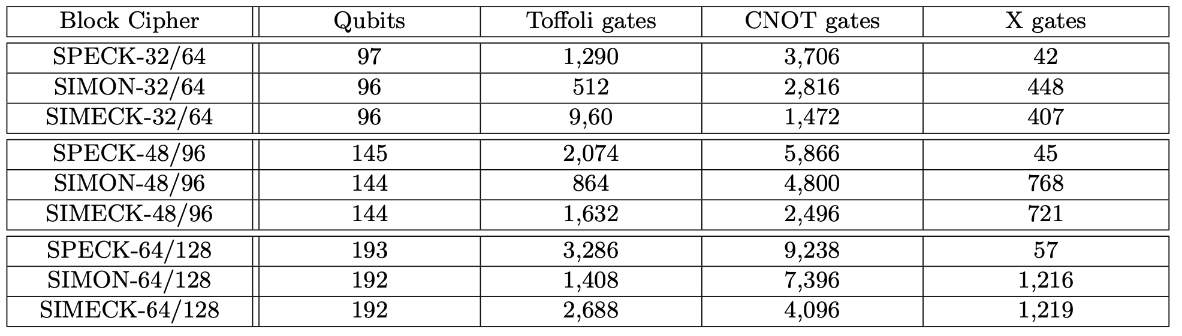
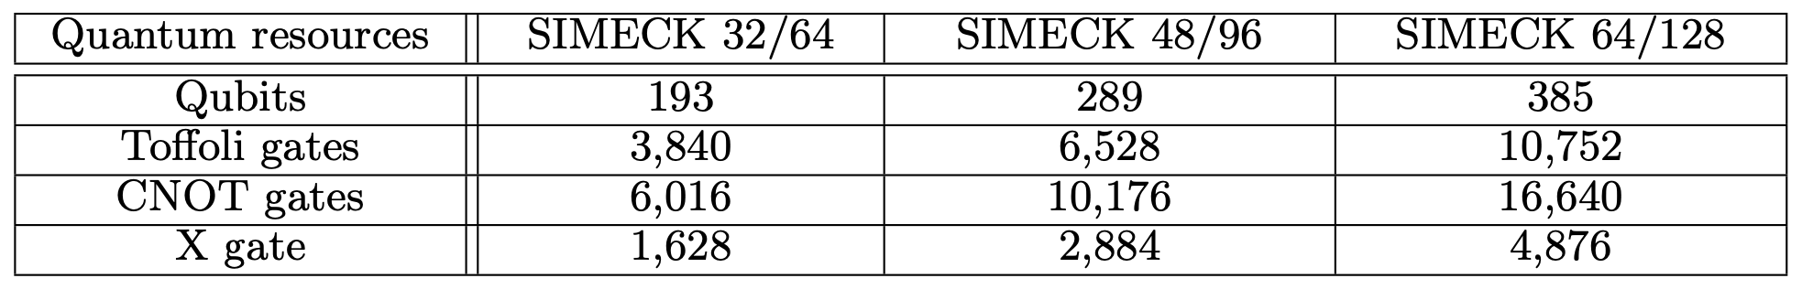
Quantum Ant : 최종보고
NSA에서 만든 경량 블록암호 SIMON을 양자 회로로 구현하여 Grover 알고리즘 자원 추정한 논문
Ravi Anand, Arpita Maitra, and Sourav Mukhopadhyay. Grover on SIMON, 04 2020.
SPECK, 그리고 SIMECK 을 추가로 양자 회로로 구현하여 기존 SIMON 논문의 결과와 비교
< SIMON, SPECK, SIMECK 추정 자원 비교 >
< Grover 알고리즘 적용 자원 (SIMECK) >

Slide 10
Quantum Ant : 최종보고 (중간보고 성과)
학술대회 참가
한국정보처리학회 춘계학술발표대회, 2020 → 9편 발표
코드기반암호를 활용한 IoT 환경 보안 프로토콜 설계
비콘과 홍채인식 기반의 의료진 신분확인 시스템 제안
블록체인 기반의 디지털 신원증명 동향
한국정보보호학회 하계학술발표대회, 2020 → 12편 발표
- NIST 양자내성암호 공모전 부호 기반 암호 구현 동향
- 카라추바 곱셈 양자회로 구현 동향
- 안면인식을 통한 USB 파일 복호화 시스템
학회지 논문 게재
한국정보통신학회, 2020
-부호 기반 양자내성암호의 이진 필드상의 곱셈 연산 양자 게이트 구현

Slide 11
Quantum Ant : 최종보고
학술대회 WISA, 2020
Impact of Optimized Operations AB, AC for Binary Field Inversion on Quantum Computers
국내 논문지 1편 게재
양자내성암호를 활용한 경량 보안 프로토콜 설계, 한국정보처리학회. 2020.
해외 논문지 1편 게재
Grover on Korean Block Ciphers, Applied Sciences, 2020.

Slide 12
Quantum Ant : 최종보고
국가암호공모전 13편 참가
ICISC 3편 참가
Grover on SIMECK
Format Preserving Encryption for Steganography
Generative Adversarial Networks based Pseudo-Random Number Generator for Embedded Processors

Slide 13
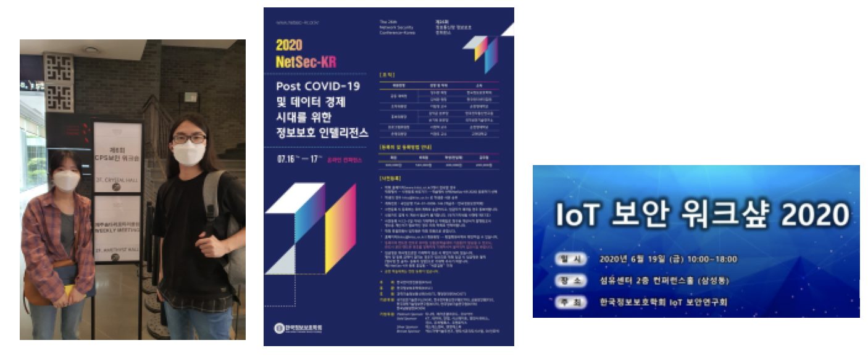
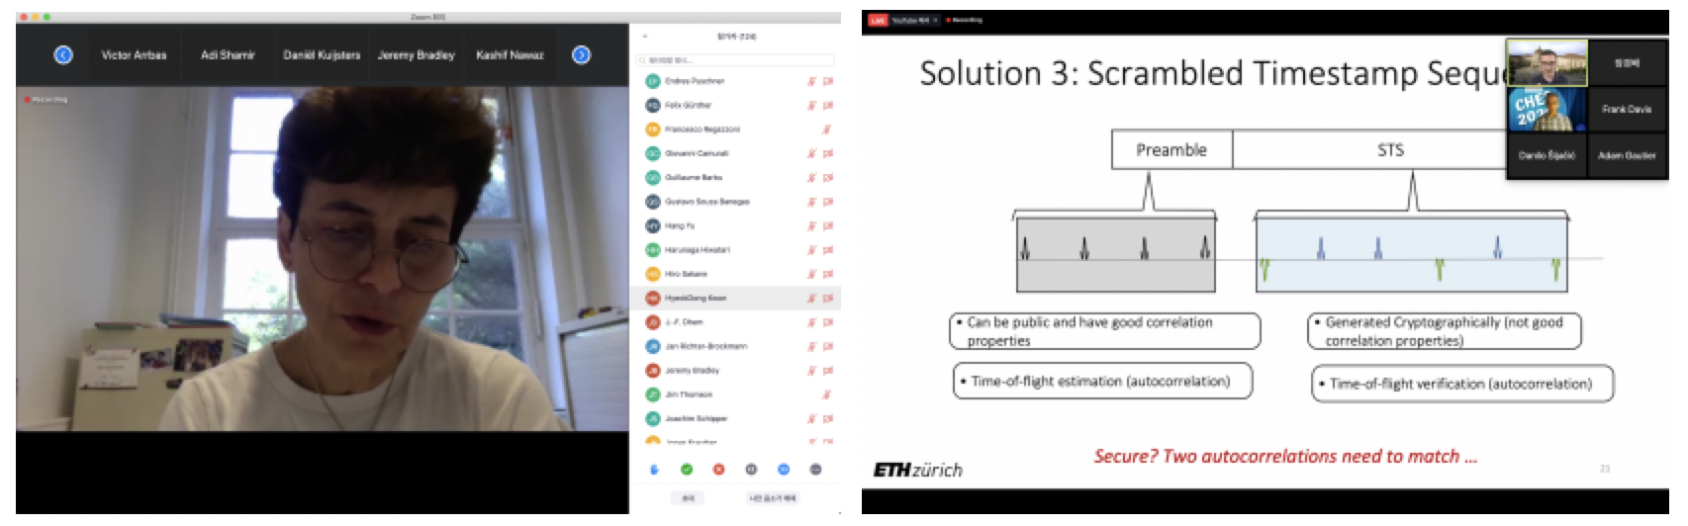
Quantum Ant : 최종보고
다양한 보안 워크숍 참가
CPS 보안 워크숍
NetSec-KR (온라인)
IoT 보안 워크숍
국제 학술대회 CHES 참가
< CHES 온라인 >

Slide 14
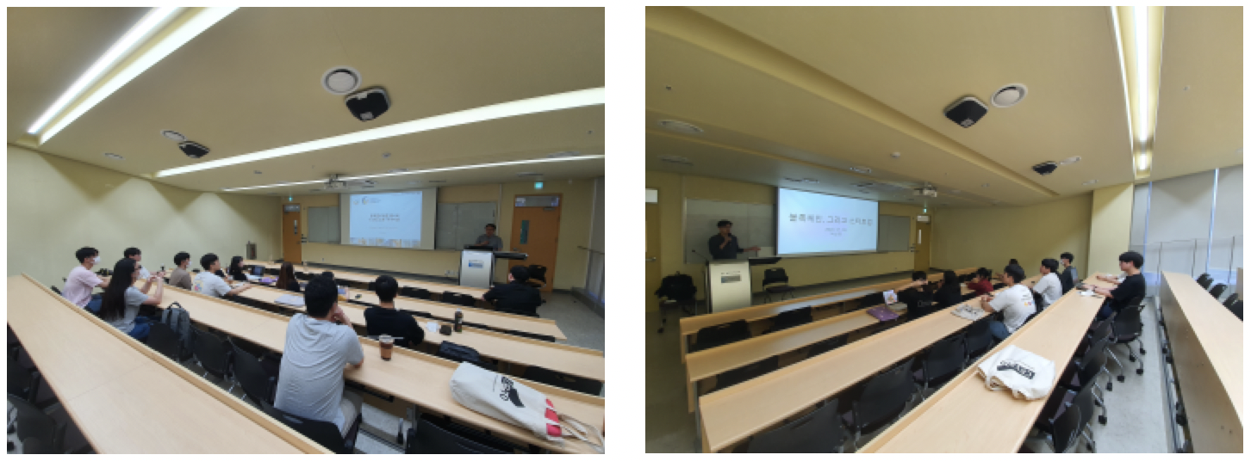
Quantum Ant : 최종보고
초청 강연
지도교수님이 전문가 초청 해주신 기회를 통해, 소수의 동아리 원은 직접 참석하여 수강
< KCMVP > < 블록체인, 스타트 업 >

Slide 15
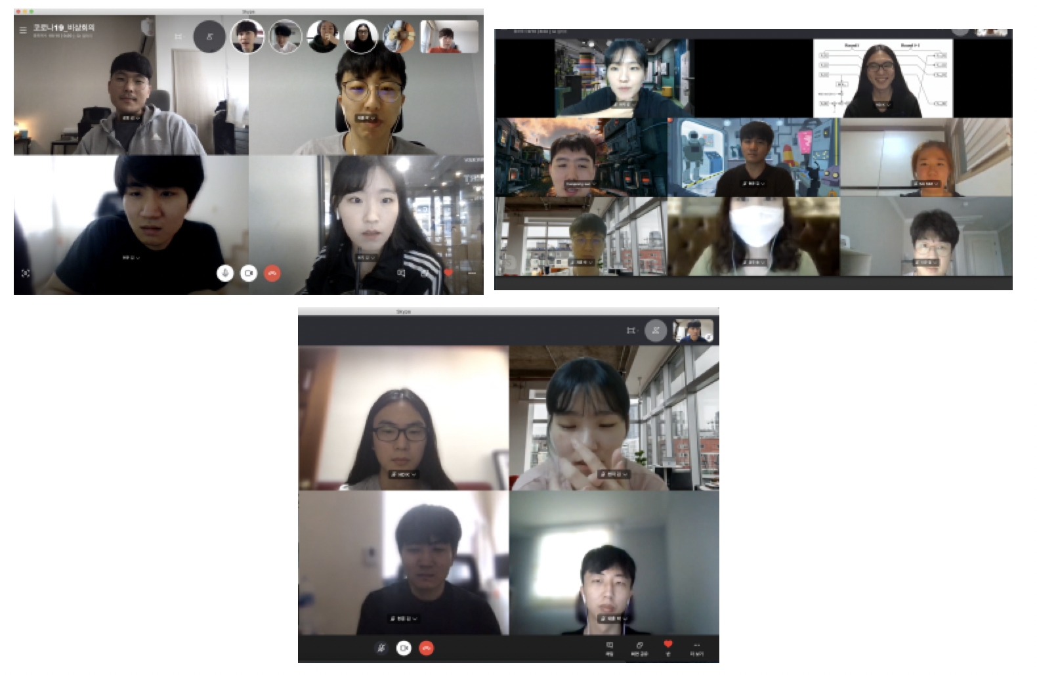
Quantum Ant : 최종보고
감염병 방지 온라인 세미나 진행
나아지지 않는 코로나 19 상황으로 인해 오프라인 세미나는 연기, 스카이프 화상 회의를 통한 온라인 세미나 진행 중
< Skype 온라인 세미나 >

Slide 16
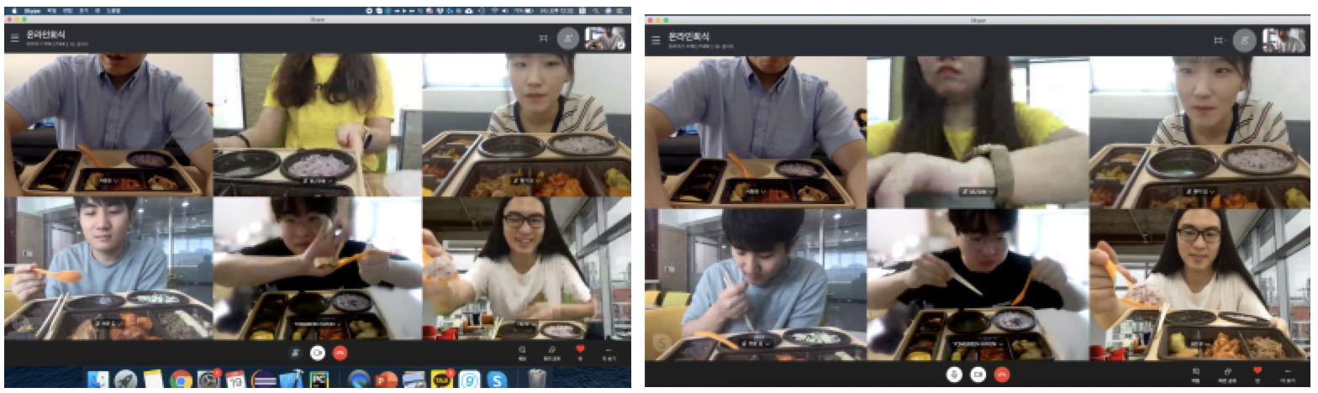
Quantum Ant : 최종보고
온라인 랜선 회식
사회적 거리두기 강도가 높아짐에 따라 스카이프에 접속하여 온라인 회식 진행
< 온라인 랜선 회식 >

Slide 17
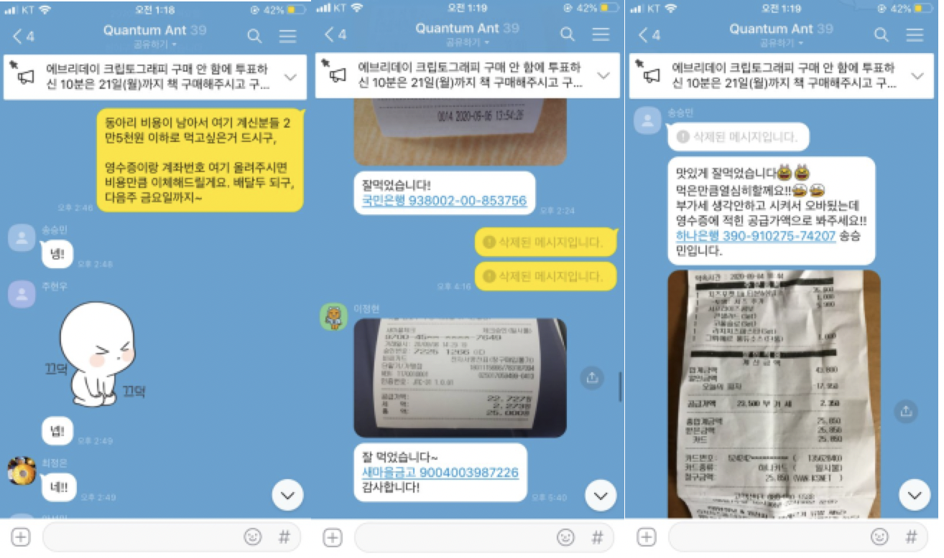
Quantum Ant : 최종보고
개인별 회식
거리두기 2.5 단계까지 진행됨에 따라 단체 회식을 진행하지 못하여, 동아리 원들에게 각2,5000원 이하의
배달음식으로 회식을 대체

Slide 18
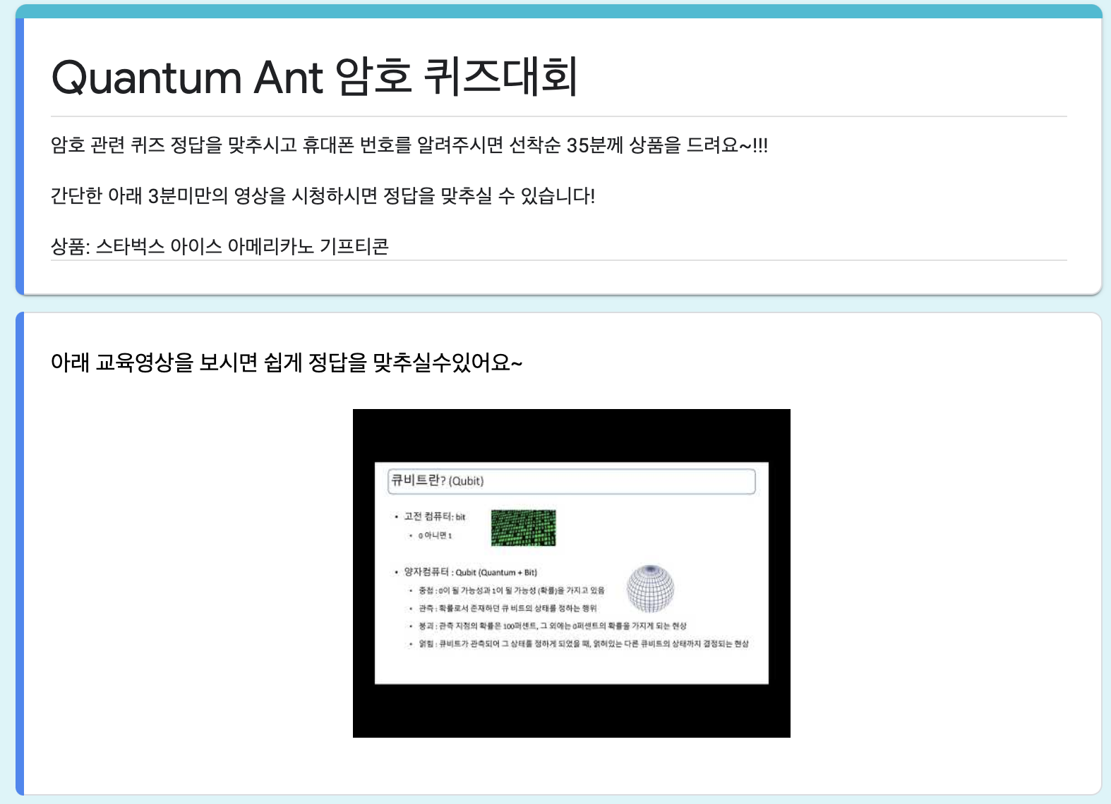
Quantum Ant : 최종보고
1차로 개최한 퀴즈대회의 반응이 좋아 2차를 개최
2차로 열린 퀴즈 대회에서는 직접 제작한 교육영상을 시청해야 맞출 수 있는 난이도의 문제를 출시,
정답자에게는 소정의 상품(스타벅스 기프티콘)을 증정

Slide 19
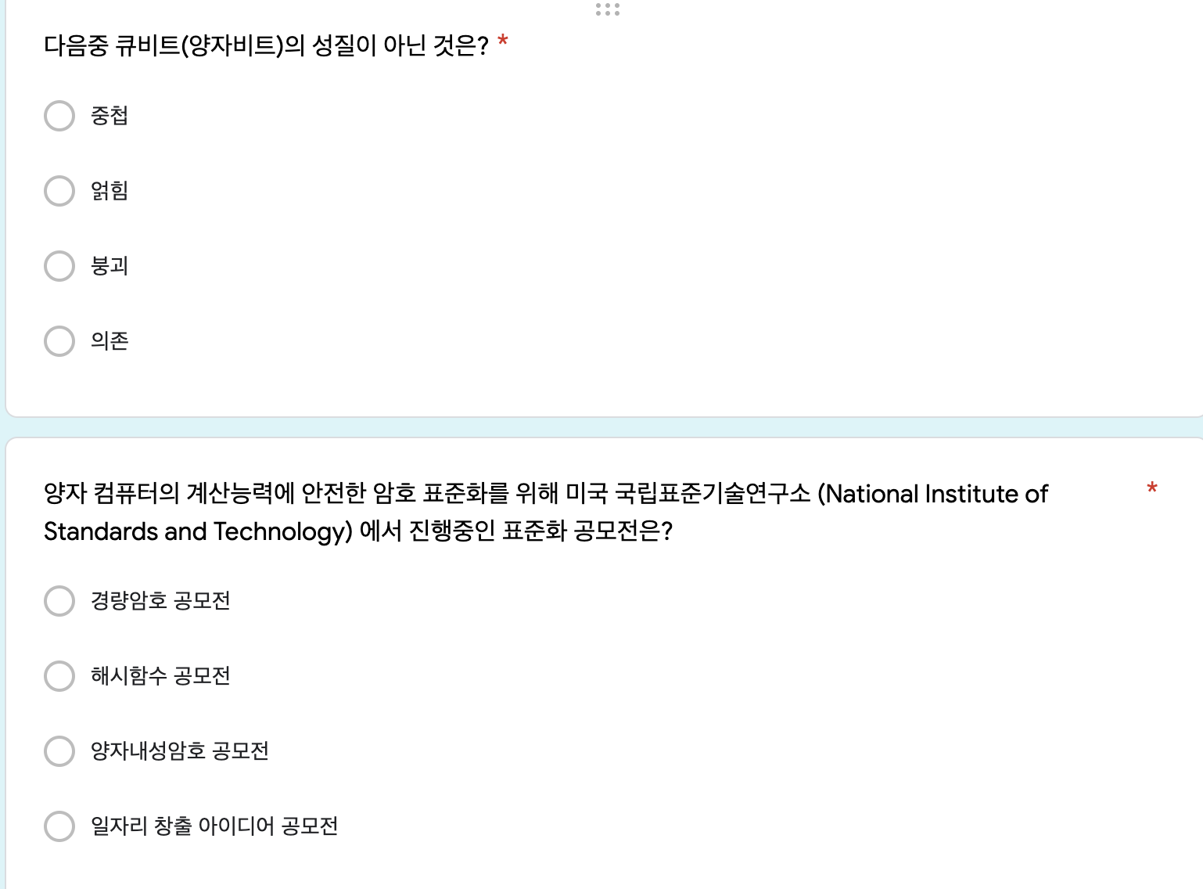
Quantum Ant : 최종보고

Slide 20
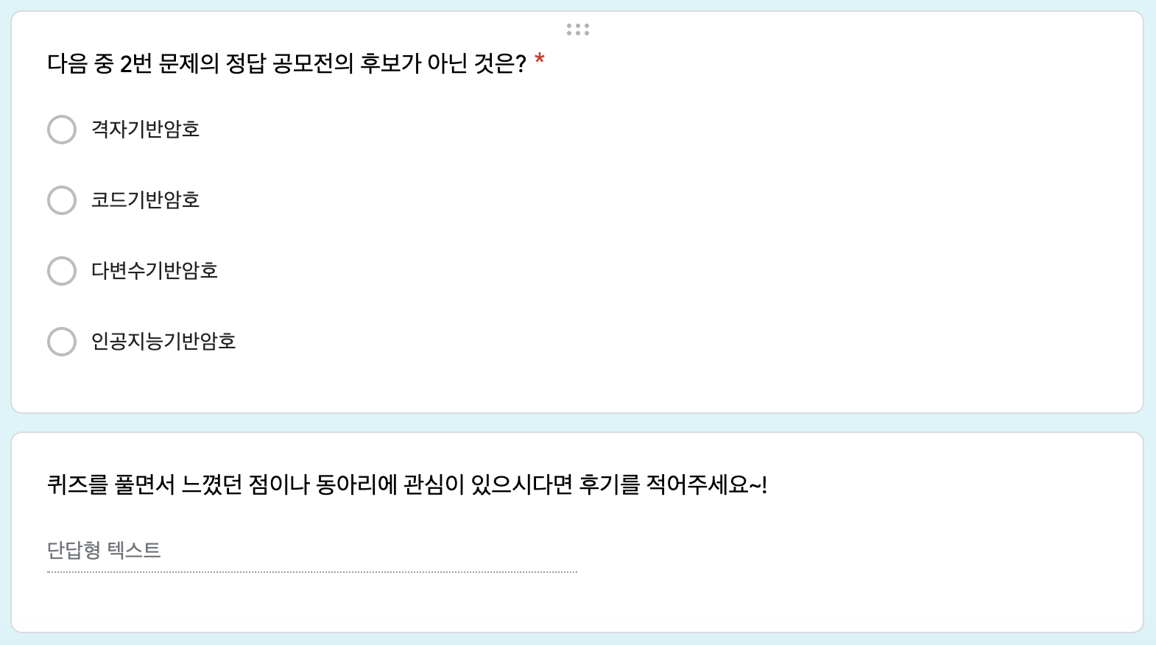
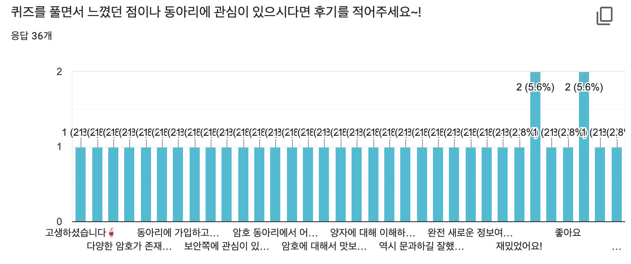
Quantum Ant : 최종보고

Slide 21
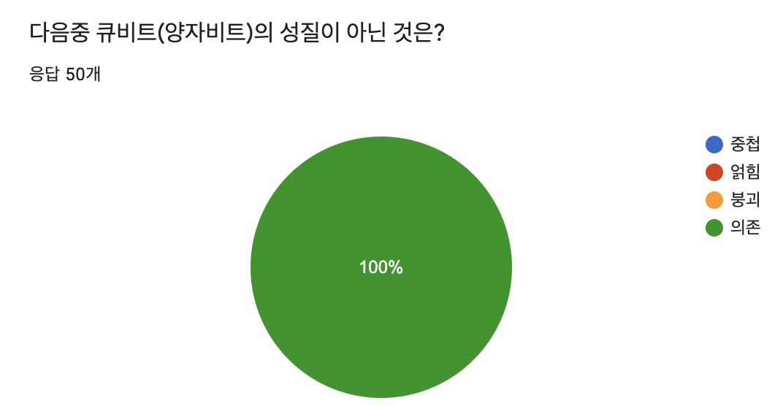
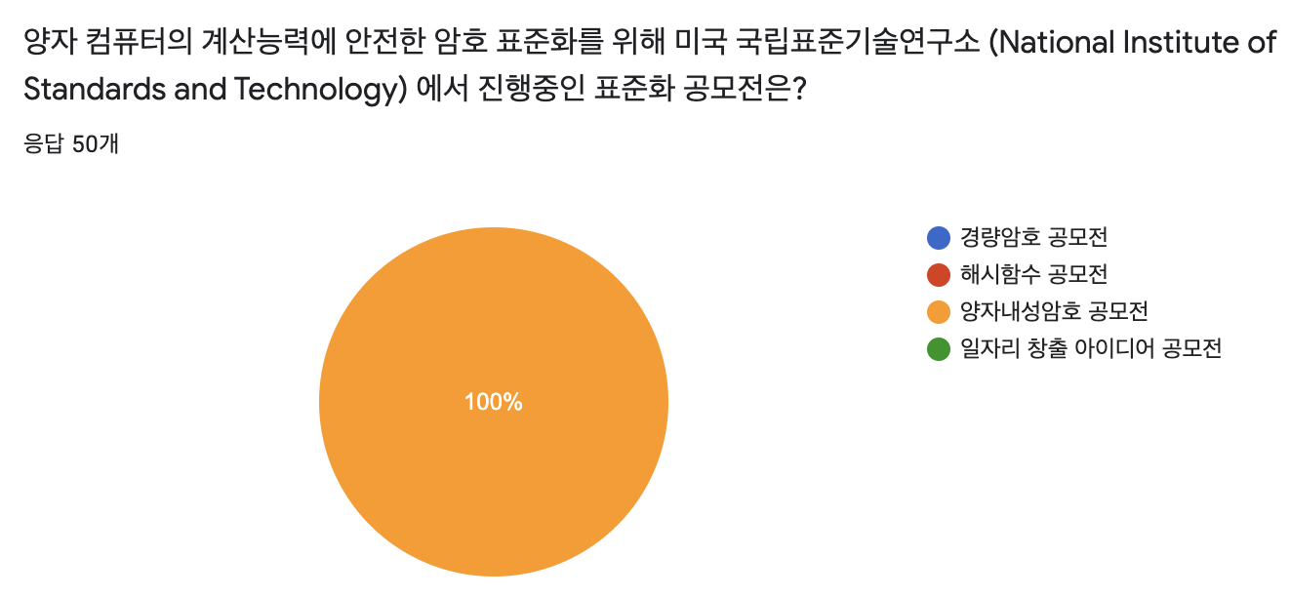
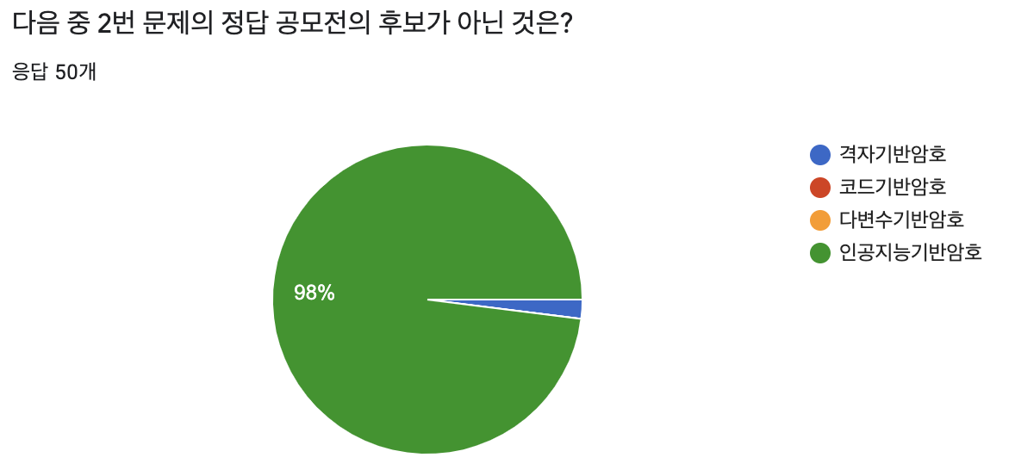
Quantum Ant : 최종보고
높은 정답률

Slide 22
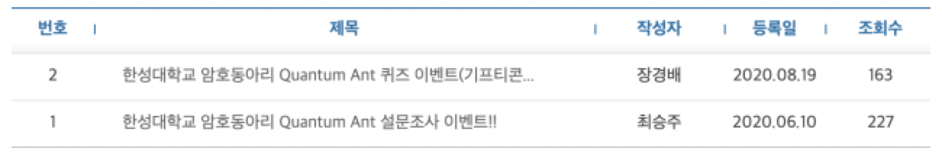
Quantum Ant : 최종보고
많은 학생들이 퀴즈 대회에 참여, 효과적인 동아리 홍보 및 신입회원 모집 성공
추천 제도를 진행 : 이미 동아리 활동하고 있는 동아리 원들의 친구들이 Quamtum Ant 동아리에 지원

Slide 23
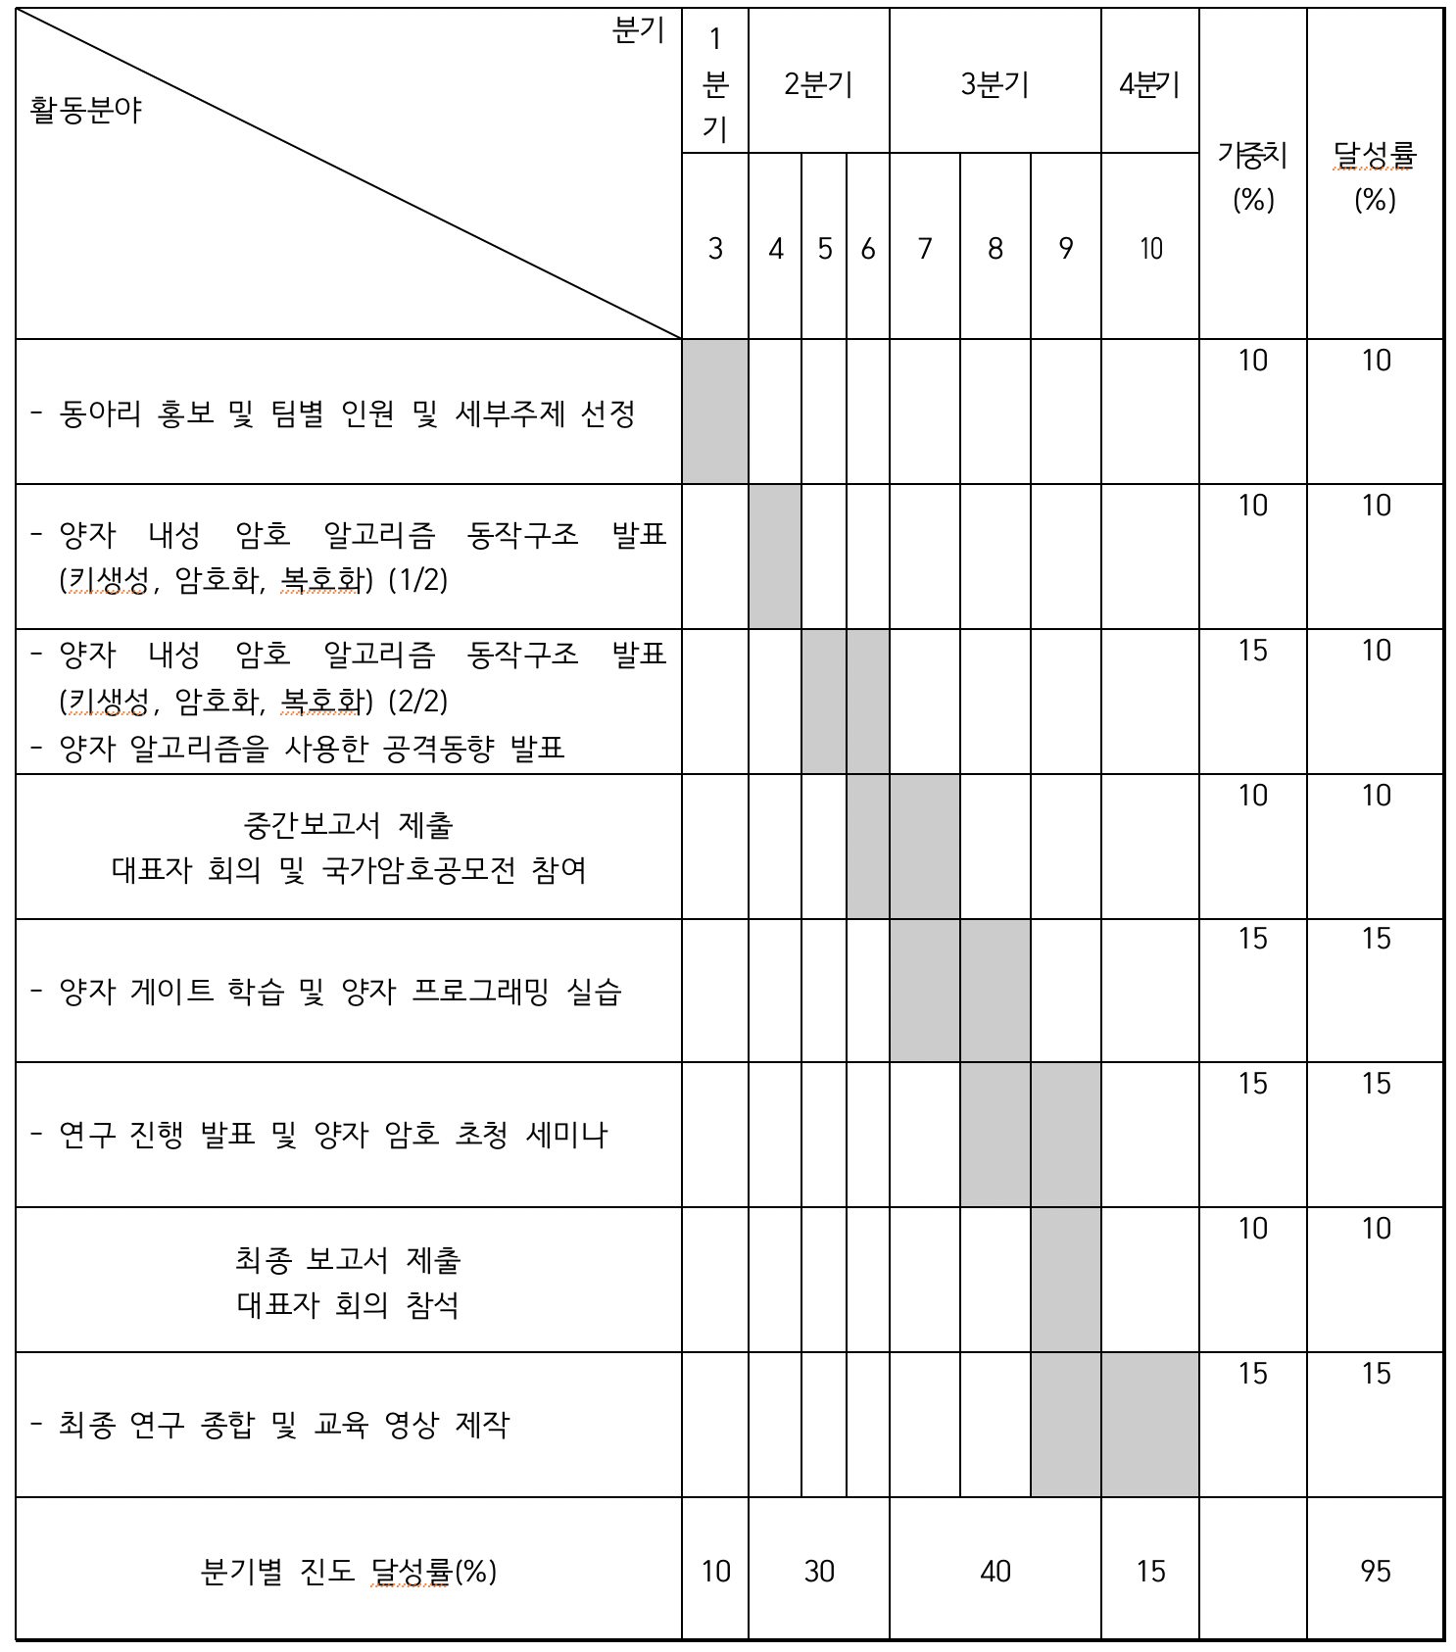
Quantum Ant : 최종보고

Slide 24
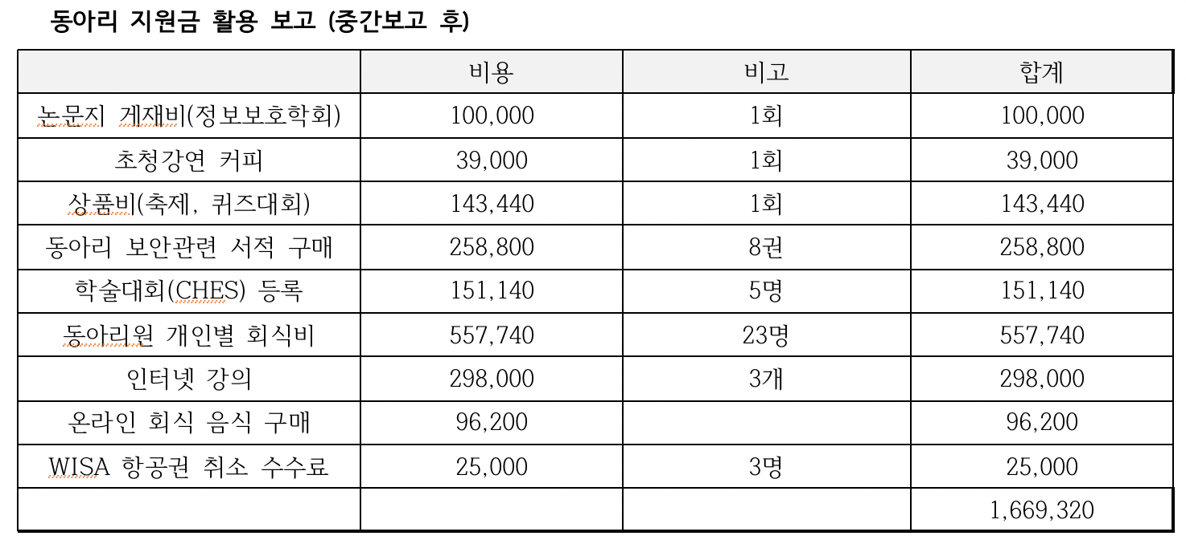
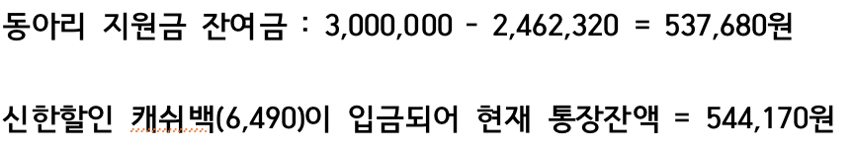
Quantum Ant : 최종보고

Slide 25
감사합니다

